Slide 1
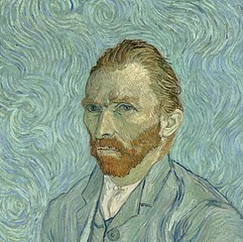
凡高
接納和包容

Slide 2
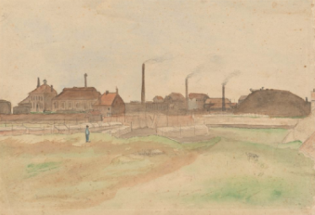
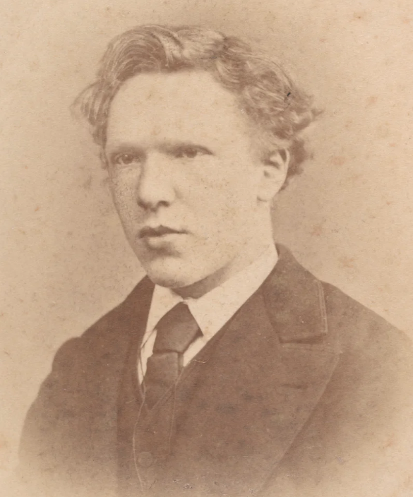
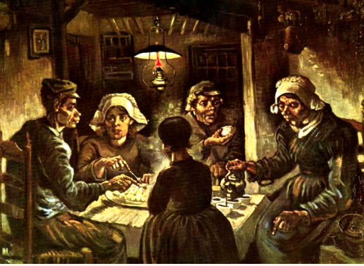
激情和拒絕
Notes:
父亲和祖父都是牧师。学画，对流行的画失去兴趣。追求过一个女孩被拒绝。二十出头，对宗教越来越感兴趣。做牧师助手，翻译圣经，花大量时间学习圣经。（做什么都全力以赴）24岁准备神学院考试，无法应付希腊文，拉丁文和数学。 去比利时贫困的煤矿做宣教士。放弃了宣教机构给他的住房，食物，与矿工吃住在一起。矿工受伤了，他撕了自己的床单做绷带。在他写给家人的信里，反复讲“跟随耶稣，彼此相爱” 很快他被机构驱逐了（他们觉得梵高应当引导矿工认识上帝，而不是成为矿工的一分子，他们觉得梵高这种邋遢、不成人样的外表会使人不愿意信仰上帝。过于狂热，不善讲道）。这对他的信仰是个打击。他继续住在矿工间一年，为他们画像。重燃对艺术的热爱。
Potato eater: 表现他对贫穷农夫的亲近。他没有把他们的贫穷浪漫化。他在他们的日常中看到神圣的人性。

Slide 3
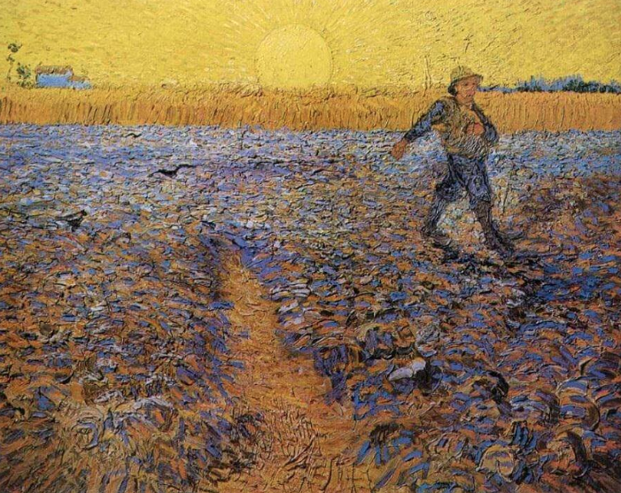
掙扎和發現
Notes:
开始远离教会。因拒绝去教会和父亲大吵一架。但是并没有离开信仰。他把作画看成一种为神作见证，把人引向神的方式。但他和教会的距离确实越来越远。“圣经太狭隘，太depressing，但仍提供了一个安慰—耶稣”
Still life with Bible: 父亲的巨大的圣经和小小的“生活的乐趣” （左拉。没有乐趣，非常黑暗）圣经已经打开可以研读，小说是合上的但看起来被读的次数更多。这代表他和父亲的关系吗？ 是他信仰的转变吗（越来越多从“俗”事中看到神性，按世界的本相看待它）
撒种者：共30多幅。喜欢米勒，但加上了强烈的色彩和反差。颜色不是现实的一部分，代表内在的情感。凡高曾用撒种的比喻讲过道。生生不息，远处玉米，一粒种子，他把自己的生命投入到画中，让画把神的信息传递下去。天国的奥秘不在于成功，讲一篇道让一万人信主；天国有很卑微的开始，需要时间，需要等待，缓慢但稳健的成长，成熟

Slide 4
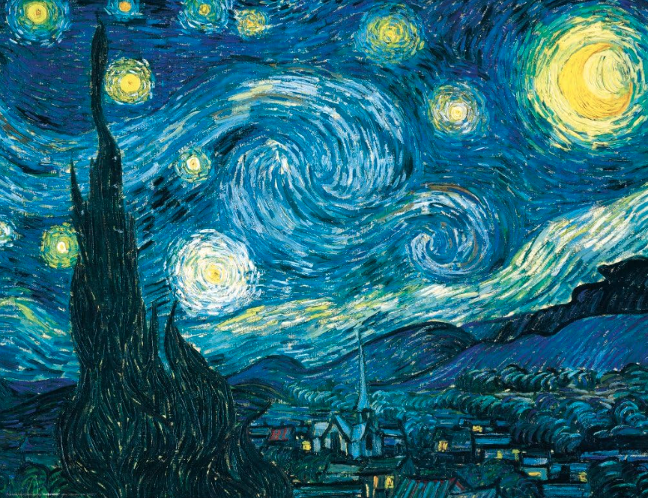
星空的渴望
Notes:
酗酒，精神问题，这幅画从精神病院病房的窗户里看出去的。小镇上还有微弱的灯光但教堂是黑暗的。天上却是璀璨的，动人心魄的。热闹非凡的。不是现实是vision，心中眼睛看到的景象。
创37:9 约瑟梦到十一颗星向他下拜。盼望接纳.给妹妹信中推崇惠特曼的诗：一个充满健康强烈坦率的爱的世界，一个友爱的世界，在星光灿烂的苍穹下，一种永恒，我们只能称其为神，处于这个世界之上。
在星空里，他找到希望和安慰
罗纳河上的星夜：感到一种强烈的需要—对宗教的需要—所以我晚上出门去画星星。星星是最直观的另一个世界。他谈到死后的世界，把夜晚的星空和那个世界联系起来。希望在星空里。

Slide 5
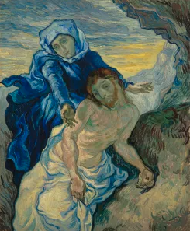
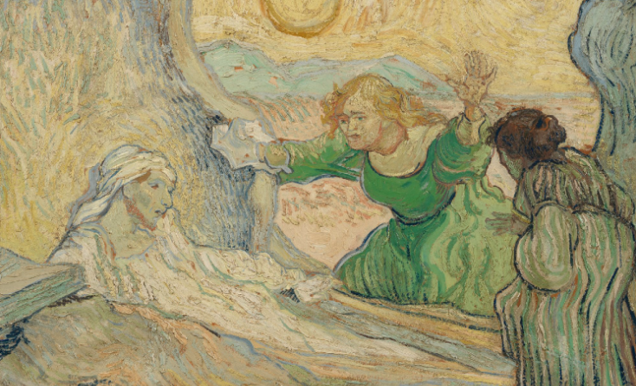
最後的日子
Notes:
凡高很少画宗教题材的作品。
耶稣不在画中。用太阳代替。主题是苦难。拉撒路就是他自己（红胡子）自己也在疯狂和清醒的边缘。
玛丽亚注定要经受苦难，常常被世人拒绝 （给妹妹的信）

Slide 6
不被時代理解的天才 渴望接納的脆弱心靈
Notes:
他现在享有同情和尊敬，这些他生前迫切渴望的东西，但太迟了。只有他自己知道信心的火焰是否还在他心底燃烧。
我们，教会，基督徒的社区需要理解人性的脆弱，人心和人的身体一样可能破碎，如果梵高活在一个更有爱心和接纳的时代或环境，他会有一个不同的人生。我们也要能接纳那些璞玉。穿着打扮不像基督徒，说话不像基督徒（不用我们的语言），我们的冷遇甚至打击可能造成很大的伤害。

